Slide 1
Application au service de la santé publique
18/08/2020
Denis Jean-Benoît
Projet 3 - OPENCLASSROOMS

Slide 2


Introduction
Appel à projet :
« Idées innovantes d’applications en lien
avec l'alimentation »
Data set Open Food Fact :
Nombre d’entrées :
1 405 001
Nombre d’indicateurs :
181
2

Slide 3

Pitch Application
Constat : Nutri-score non renseigné / complexe
Cible : Consommateur
Acteur : Collaboratif / Contributeur
Application : Prédiction du Nutri-score instantanément
3

Slide 4
Plan d’action
Nettoyage du jeu de donnée
Analyses statistiques
Réduction dimensionnelle
Modélisation
Application
Open Food Fact
4

Slide 5
Nettoyage du jeu de donnée
Suppression des entrées :
Sans Nutri-score
N’ayant que des NaNs / 0
Doublons
Somme des valeurs > 100g
Conversion Energie kcal / kJ
E(kcal) = E(kJ)* 0.2388
INDICATEURS SELECTIONNES
energy-kcal_100g
fat_100g
saturated-fat_100g
carbohydrates_100g
sugars_100g
fiber_100g
proteins_100g
salt_100g
sodium_100g
nutrition-score-fr_100g
Ordres de grandeur
Indicateur | min | Max
Energie | 0 kcal | 884 kcal (huile)
Constituants | 0 g | 100 g
Nutri-score | -14 | 37
5

Slide 6
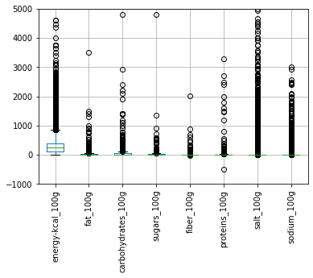
Nettoyage du jeu de donnée
Traitement des valeurs aberrantes :
Valeur négative
Valeur > 100 g
Energie > 99ème percentile
Imputation des valeurs manquantes
Méthode des plus proches voisins
Nombre d’entrées après nettoyage : 385 397
Nombre d’indicateurs sélectionnés : 10
6

Slide 7
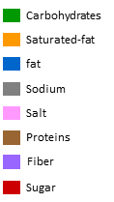
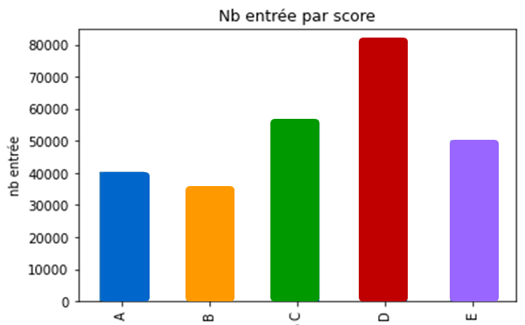
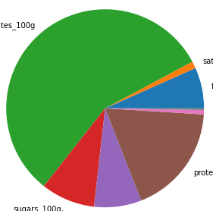
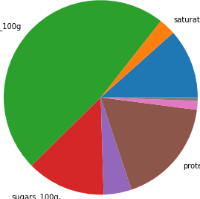
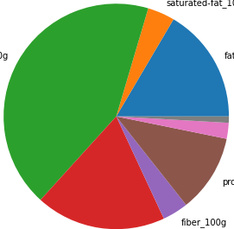
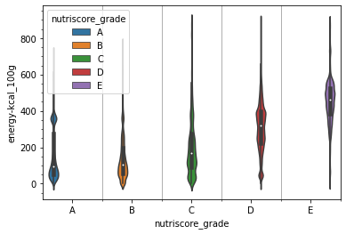
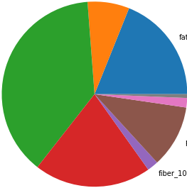
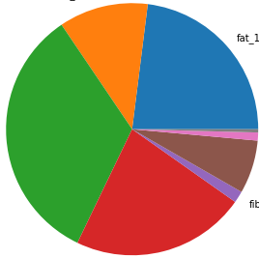
Analyse des données
A
B
C
D
E
7

Slide 8
Analyse statistique
Kolmogorov-Smirnov
Corrélation de Pearson
A.N.O.V.A.
Chi ²
8

Slide 9
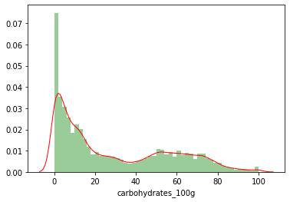
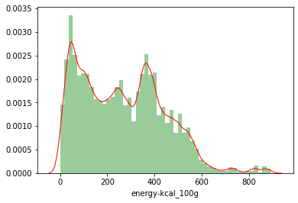
Analyse Statistique
Test de Kolmogorov-Smirnov
H₀ = La distribution de l’échantillon suit une loi normale
P-value ~ 0
➔ Hypothèse H₀ rejetée pour tous les indicateurs
9

Slide 10
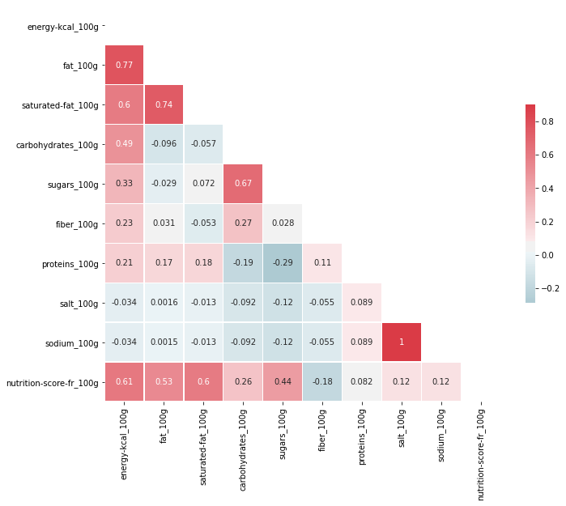
Analyse Statistique
Test de corrélation de Pearson
H₀ = Les variables ne sont pas corrélées
P-value ~ 0
Hypothèse H₀ rejetée
Les indicateurs peuvent être corrélées
10

Slide 11
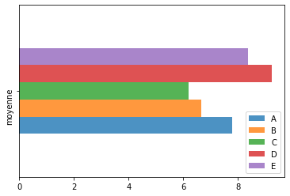
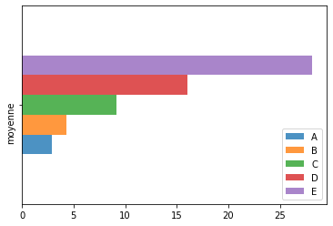
Analyse Statistique
Test A.N.O.V.A.
H0 = Les différentes populations ont la même moyenne
proteins_100g
fat_100g
P-value ~ 0
➔ Hypothèse H₀ rejetée pour tous les indicateurs
11

Slide 12
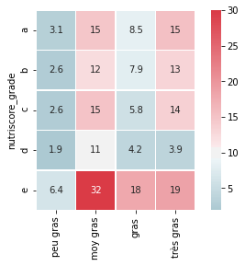
Analyse Statistique
Test du Chi2
H₀ = Les variables sont indépendantes entre elles
Tableau de contingence
% de différence avec les valeurs
attendues en cas d’indépendance
Nb individus | peu gras | moyennement gras | gras | très gras
A | 40318 | 200 | 241 | 3
B | 35195 | 316 | 182 | 3
C | 54479 | 2401 | 506 | 1263
D | 64613 | 15964 | 1241 | 944
E | 20736 | 19499 | 1338 | 1368
P-value ~ 0
Hypothèse H₀ rejetée
12

Slide 13
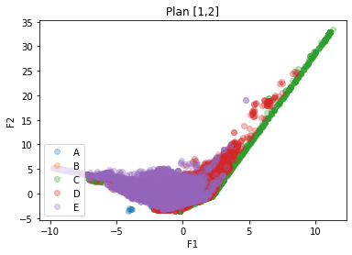
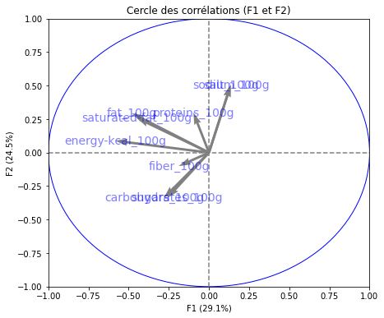
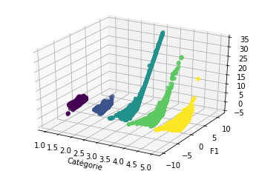
Analyse en composantes principales
Cercle de corrélation
Projection sur plan factoriel
F2
A
B
C
D
E
13

Slide 14
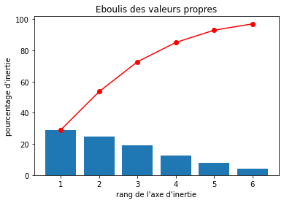
Réduction dimensionnelle
Eboulis des valeurs Propres
INDICATEURS
Energie (Kcal pour 100g)
Gras (pour 100g)
Sucre (pour 100g)
Fibre (pour 100g)
Protéines (pour 100g)
Sel (pour 100g)
14

Slide 15
Modélisation
Base de donnée
Set d’entrainement
Set de test
Création du modèle
Régression linéaire
Plus proches voisins
Evaluation du modèle
15

Slide 16
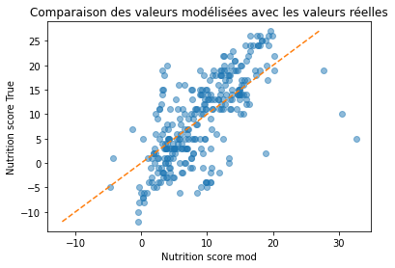
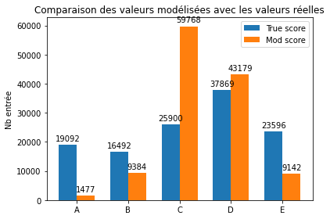
Modélisation
Régression linéaire
R2 = 0.51
MAE = 4.86
MSE = 38.42
Nutrition score
= 3.46 x + 2.25 x + 1.78 x
Energie
Gras
Sucre
- 2.89 x + 0.12 x + 1.18 x
Fibre
Protéine
Sel
16

Slide 17
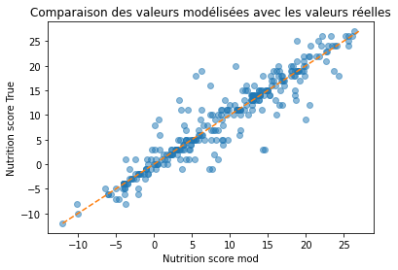
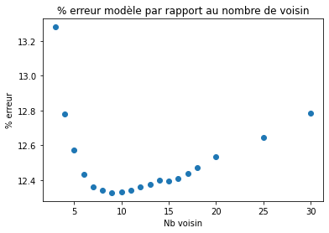
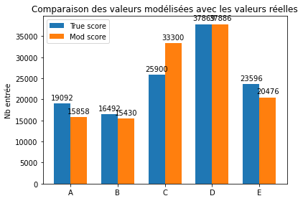
Modélisation
Méthode des plus proches voisins
Optimisation de l’hyper-paramètre
n = 9
R2 = 0.88
MAE = 1.86
MSE = 9.25
17

Slide 18
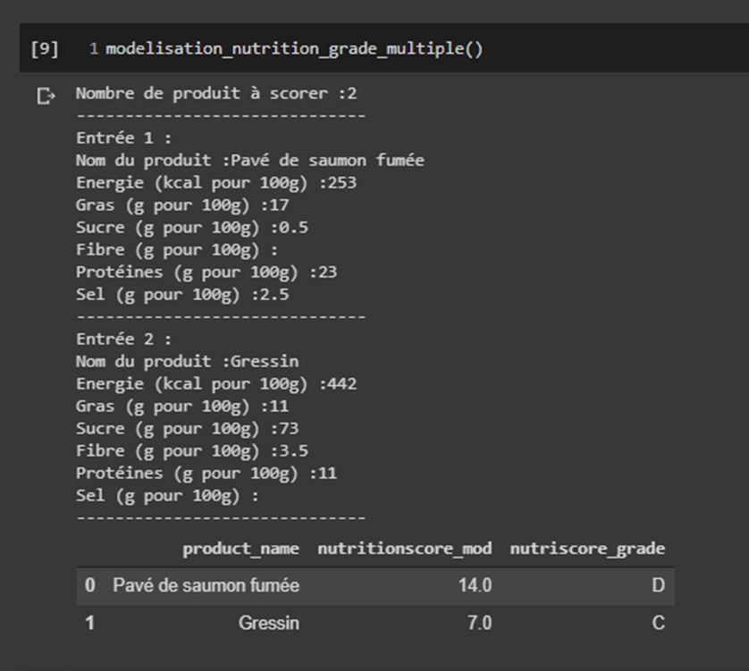
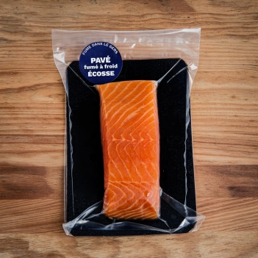
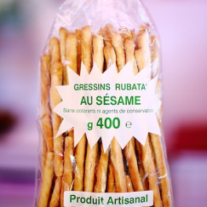
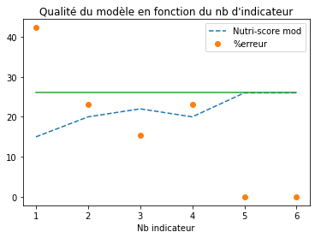
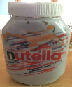
Application
Prédiction du Nutri-score :
Valeur réelle
18

Slide 19
Conclusions
Utilisation du jeu de donnée Open Food Fact
Analyse du data set et modélisation du Nutri-score
Erreur du modèle correcte
Réalisation de l’Application
Perspectives
Considérer plus d’indicateurs pour améliorer la précision (ACP)
Compléter la base de donnée de Open Food Fact
Intégrer au site web l’application pour une prédiction rapide d’un nouveau produit
19

Slide 20
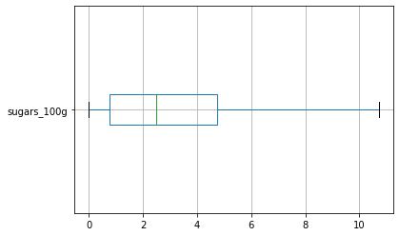
BOXPLOT
Représentation graphique d’une distribution
La médiane
Les quartiles
Les bornes min et Max (calculés à partir de la distance entre le 1er et le 3eme quartile)
Les outliers
Médiane
50% des informations sont situées entre 1g et 5g.
25% des informations sont inférieurs à 1g, bornée à 0g. (1er quartile)
25% des informations sont supérieurs à 5g, bornée à 11g. (3eme quartile)
La distribution tend plus vers les faibles valeurs (asymétrie)
min
Max
1er Quartile
3eme Quartile
Outlier
50% des observations
g
20

